Slide 1

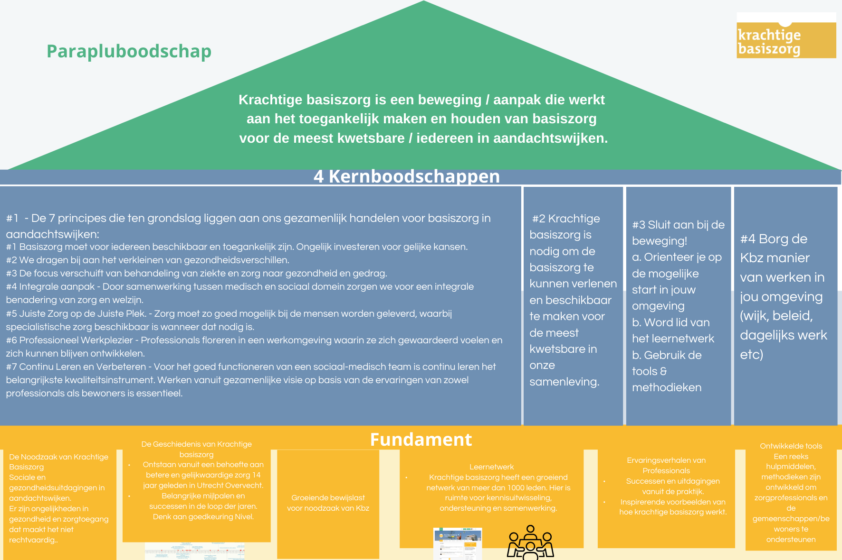

Titel
Tekst
Notes:
2

Slide 2







Wat is Krachtige basiszorg?
Krachtige basiszorg is een beweging met een
aanpak die werkt aan het toegankelijk
maken en houden van basiszorg voor de meest
kwetsbaren in onze samenleving, dat is
iedereen in onze aandachtswijken.
tekst
Notes:
1

Slide 3
4 Kernboodschappen in de communicatie rondom Krachtige basiszorg
#1: We werken volgens 7 principes.
#2: Krachtige basiszorg is nodig om basiszorg te kunnen verlenen en beschikbaar te maken voor de meest kwetsbaren in onze samenleving.
# 3: Sluit je aan!
# 4: Borg de manier van werken voor jouw omgeving.
Notes:
2

Slide 4
De 7 principes
#1 Basiszorg moet voor iedereen beschikbaar en toegankelijk zijn. Ongelijk investeren voor gelijke kansen.
#2 We dragen bij aan het verkleinen van gezondheidsverschillen.
#3 De focus verschuift van behandeling van ziekte en zorg naar gezondheid en gedrag.
#4 Integrale aanpak - Door samenwerking tussen medisch en sociaal domein zorgen we voor een integrale benadering van zorg en welzijn.
#5 Juiste Zorg op de Juiste Plek. - Zorg moet zo goed mogelijk bij de mensen worden geleverd, waarbij specialistische zorg beschikbaar is wanneer dat nodig is.
#6 Professioneel Werkplezier - Professionals floreren in een werkomgeving waarin ze zich gewaardeerd voelen en zich kunnen blijven ontwikkelen.
#7 Continu Leren en Verbeteren - Voor het goed functioneren van een sociaal-medisch team is continu leren het belangrijkste kwaliteitsinstrument. Werken vanuit gezamenlijke visie op basis van de ervaringen van zowel professionals als bewoners is essentieel.
Notes:
2

Slide 5
Fundament Message House / Bewijslast
Krachtige basiszorg is georganiseerd als Leernetwerk met een actieve community.
Continue leren en ontwikkelen.
Diverse tools.
Bestaansrecht Kbz is de noodzaak ervan: er is ongelijkheid in zorgtoegang .
Notes:
2

Slide 6
Dit Message house en de kernboodschappen gebruiken we om verschillende boodschappen coherent te houden. Hiermee zorgen we dat iedereen die communiceert over Krachtige basiszorg dezelfde kernboodschappen gebruikt.
tekst
Notes:
1

Slide 7
Hulp nodig?
fiona@viceversa.works
tekst
Notes:
1

